Slide 1

Подільський економічний район
Виконали:
Кошина Анна
Тихонюк Альона
Вакуленко Надія
Писарцова Марина

Slide 2
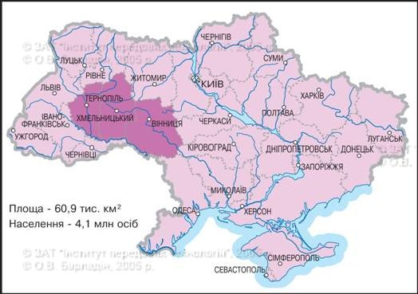
Подільський район
Подільський економічний район — це економічний район України, розташований на Правобережній Україні, на заході лісостепової зони,охоплюючи Вінницьку, Тернопільську та Хмельницьку області.

Slide 3

Населення
На територій району проживає 4,6 млн. осіб.
Пересічна щільність населення є нижчою від середньоукраїнської і складає 72,5 осіб/км².
В середньому рівень зайнятості перевищує 70 %.
Українці складають понад 92 % населення.

Slide 4
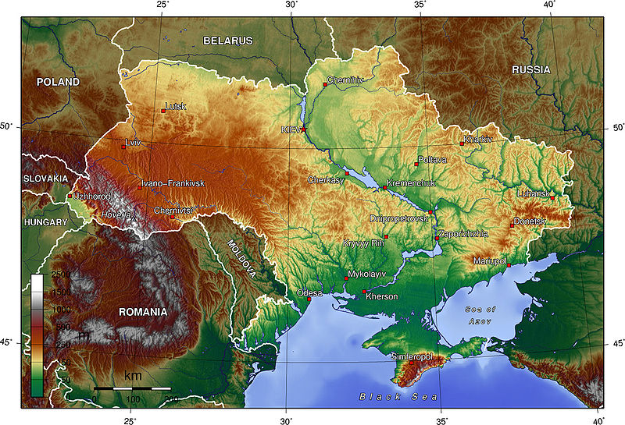
Рельєф
Рельєф: рівнинний.

Slide 5
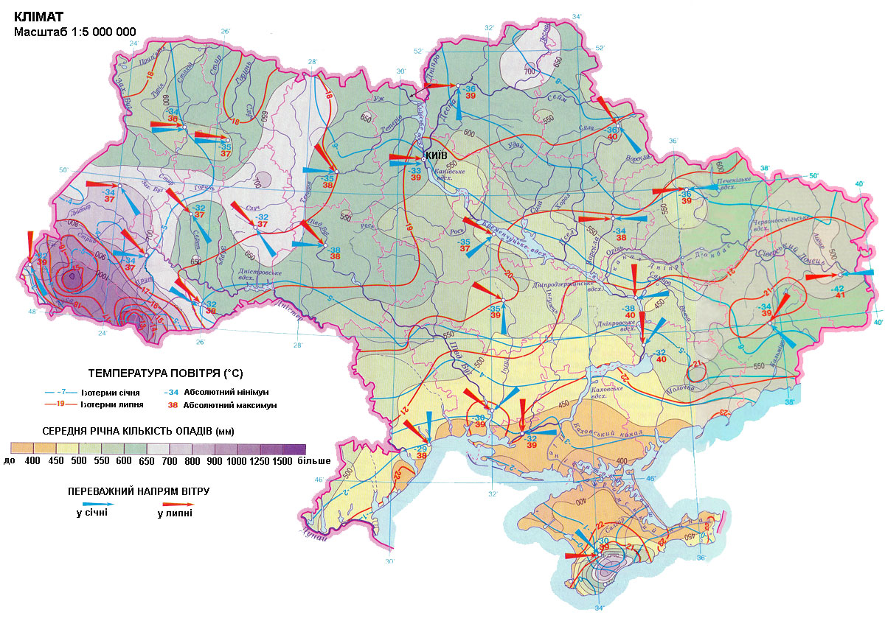
Клімат
Клімат: помірно-континентальний.

Slide 6
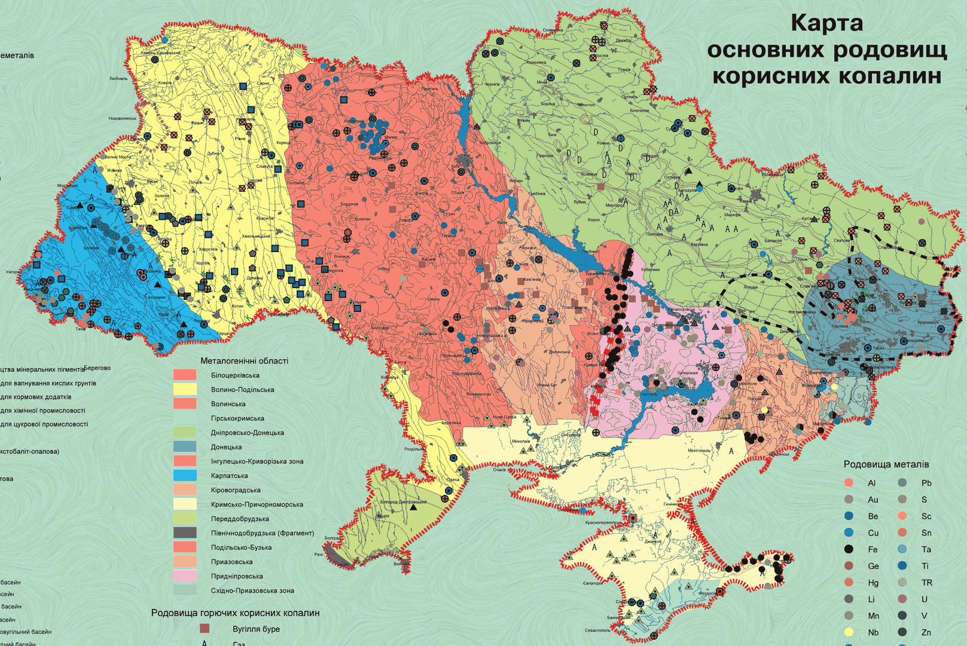
Природні ресурси
Природні ресурси: Добре забезпечений земельними ресурсами, дещо гірше - водними і лісовими.
Корисні копалини: гнейси, червоний граніт,мармур, крейда, пісковики, гіпс, мергель. Виявлені лікувальні води.

Slide 7
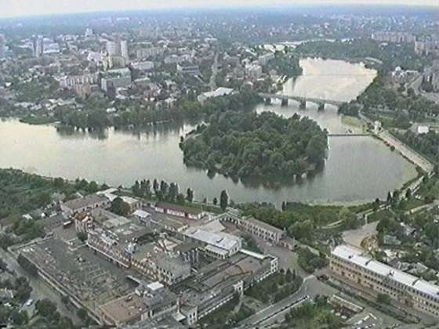
Економічний розвиток
За рівнем розвитку Подільський економічний район посідає 7 місце. Рівень урбанізації – 49 %.

Slide 8
сільське Господарство
Рослинництво
Зернові: пшениця, ячмінь кукурудза,
зернобобові
Технічні: цукрові буряки,
соняшник
Тваринництво
Молочно-м'ясне скотарство
Свинарство, Бджільництво
Картоплярство, овочівництво
Птахівництво, рибництво

Slide 9

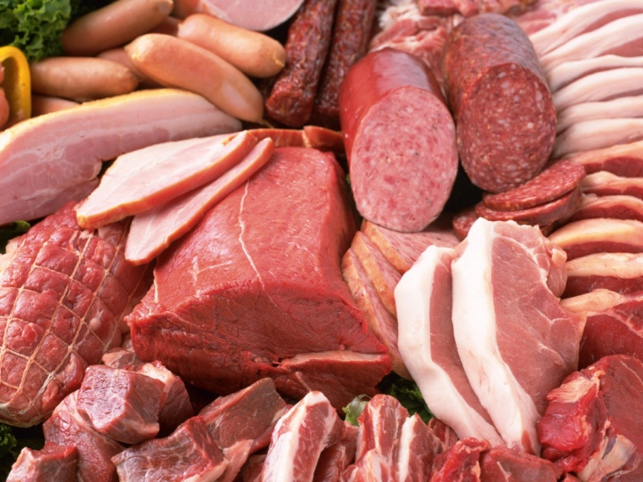
Харчова промисловість
цукрова
спиртова
м'ясна
молочна
маслоробна
сироварна
борошномельно-круп'яна
олійно-жирова
плодовоовочева
хлібопекарська

Slide 10
 | Виробництво | Основні центри
Хімічна промисловість | фосфатних добрив, сірчаної кислоти, товарів побутової хімії, мийних засобів,штучної шкіри виробів лісохімії | По всій території
Легка промисловість | бавовняна, трикотажна, швейна, взуттєва, хутрова промисловості | Тернопіль, Хмільник, Кам'янець-Подільський, Хмельницький, Шепетівка, Жмеринка, Кременець
Машинобудування | спеціалізується на виробництві технологічного устаткування, електротехнічної продукції, сільськогосподарських машин | Кам'янець-Подільський, Могилів-Подільський, Бар, Чортків, Тернопіль

Slide 11
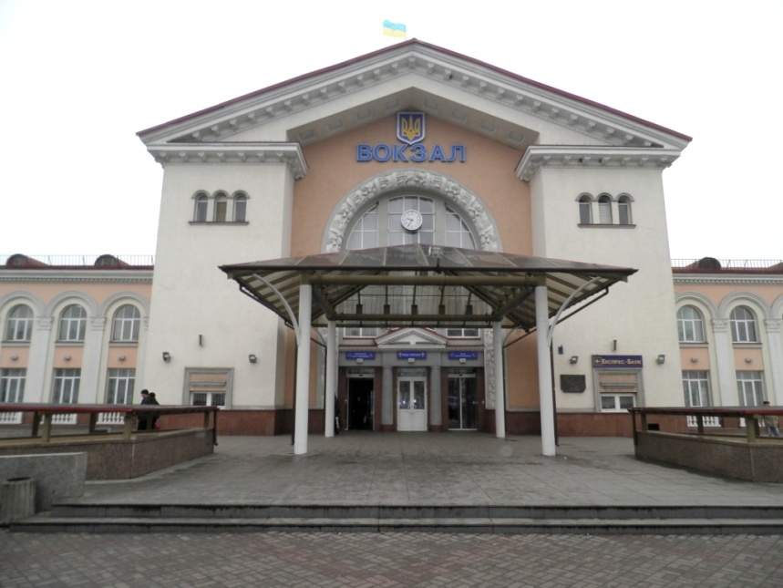
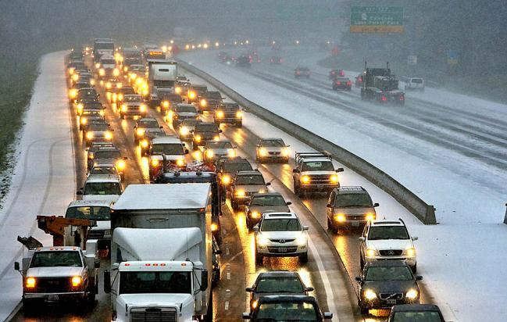
Транспорт
Найбільше перевезень здійснюється залізничним та автомобільним транспортом.
Основні транспортні вузли:
Вінниця, Хмельницький, Тернопіль, Жмеринка та ін. По території району проходять транснаціональні магістралі Москва-Вінниця-Тернопіль-Львів-Братіслава (Відень, Будапешт); Москва-Київ-Вінниця-Кишинів-Бухарест (Софія, Афіни) та ін. Тут пролягають найбільші газо- і нафтопроводи: «Союз» і Уренгой-Помари-Ужгород.

Slide 12
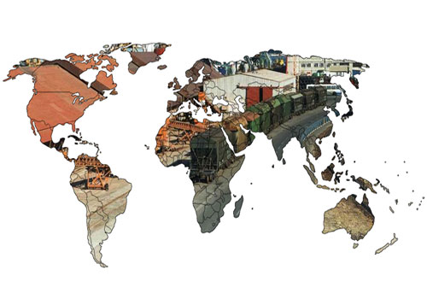
Зовнішньо-економічні зв’язки
Експорт
У структурі експорту переважають цукор, деревина , навпів фабрикати з деревини, овочеві, м'ясні, фруктові консерви, інструменти, підшипники, фосфатні добрива, миючі засоби, штучна шкіра, бавовняні і шерстяні тканини, будівельні матеріали, продукція целюлозно-паперової промисловості.
  Імпорт
Основними статтями імпорту є
природний газ, нафтопродукти,
прилади, машини,
обладнання, автомобілі,
автобуси.

Slide 13

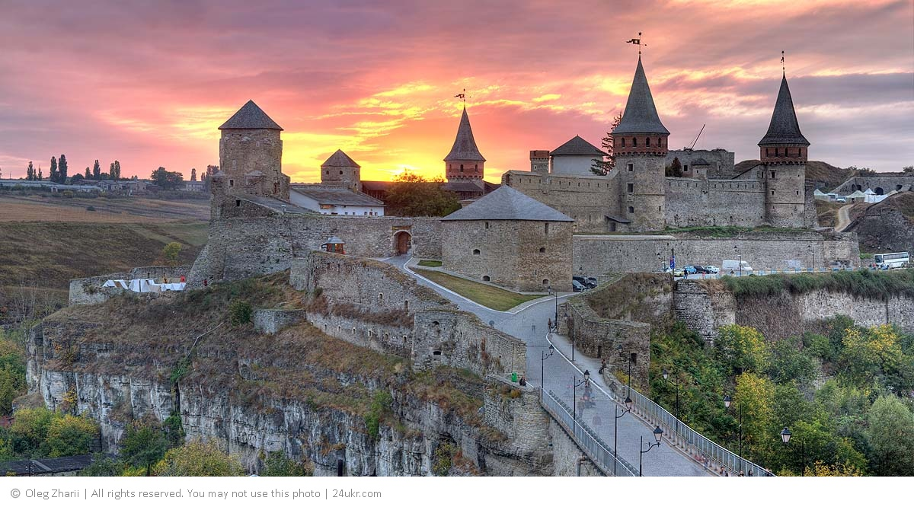
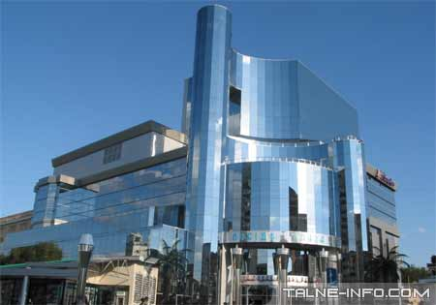
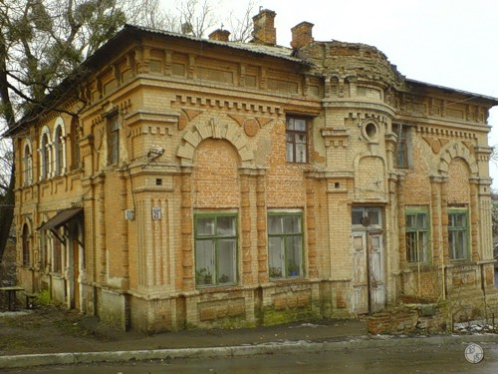
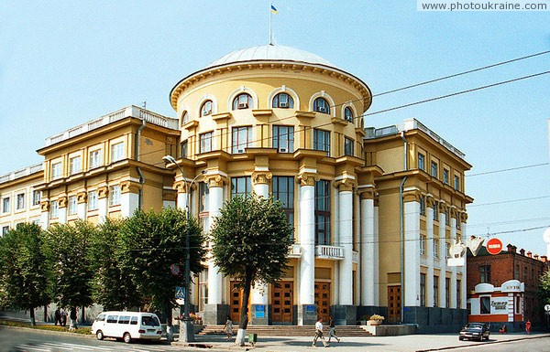
Найбільші міста
Вінниця, Хмельницький, Тернопіль, Кам'янець-Подільський, Шепетівка, Жмеринка, Чортків,
Могилів-Подільський, Ладижин, Полонне
Тернопіль
Кам’янець - Подільський
Хмельницький
Жмеринка
Вінниця

Slide 14
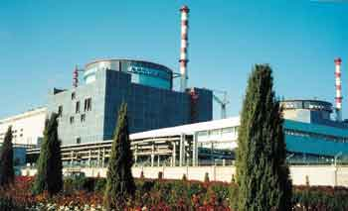
Електроенергетика
Найбільшими електростанціями є
Хмельницька АЕС і Ладижинська ТЕС.

Slide 15

Дякуємо за увагу!

